Slide 1
光片荧光显微镜
畅星兆
日期：2018.03.30

Slide 2
主要内容
光片荧光显微镜及其优势
TILT3D系统
多角度成像(IsoView)
结合SPIM与光力捕捉的系统

Slide 3
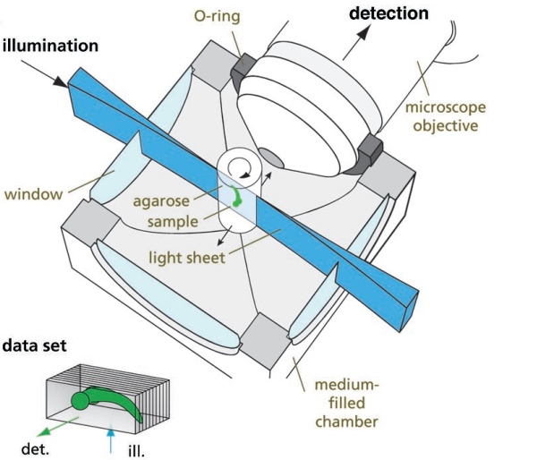
1.1 光片荧光显微镜
光片荧光显微镜（又称 light sheet fluorescence microscopy， LSFM；或者selective plane illumination microscopy, SPIM）
LSFM共包含两束光路，分别是照明光路（illumination）和探测光路（detection）。照明光路用来产生光片状结构光，探测光路用来收集荧光分子释放出的荧光信号。扫描时，保持光片所在平面与探测光路的物平面重合，便可以实现对样品的三维扫描成像。
（J. Huisken et al., Nature Methods, 2014）

Slide 4
1.2 LSFM的优势
切片能力较高
减少了光漂白性和光毒性
可以进行持久探测
探测速度快
由于光片，提高了信噪比

Slide 5
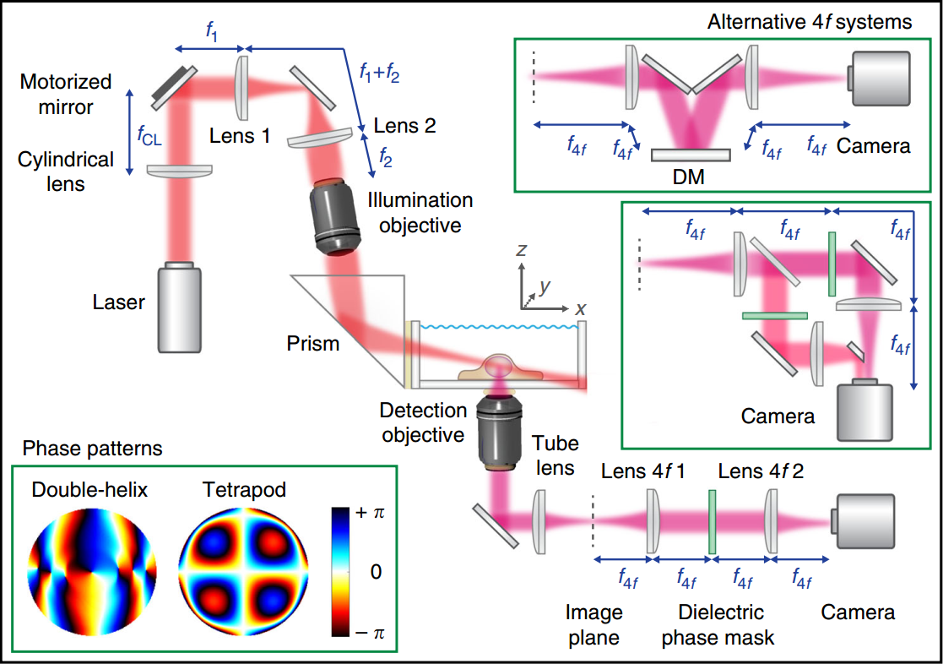
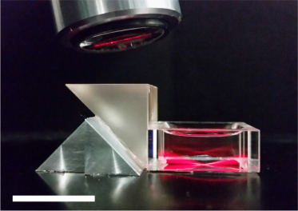
2. Article: TILT3D
Tilted light sheet microscopy with 3D point spread functions (TILT3D)。
该系统的原理是通过相位片修改成像系统的点扩散函数（PSF），使得荧光分子的横向与纵向位置信息包含在其所成像中。
装置实拍图，比例尺：2 μm
装置示意图
（Anna-Karin Gustavsson et al., Nature Communications, 2018）

Slide 6
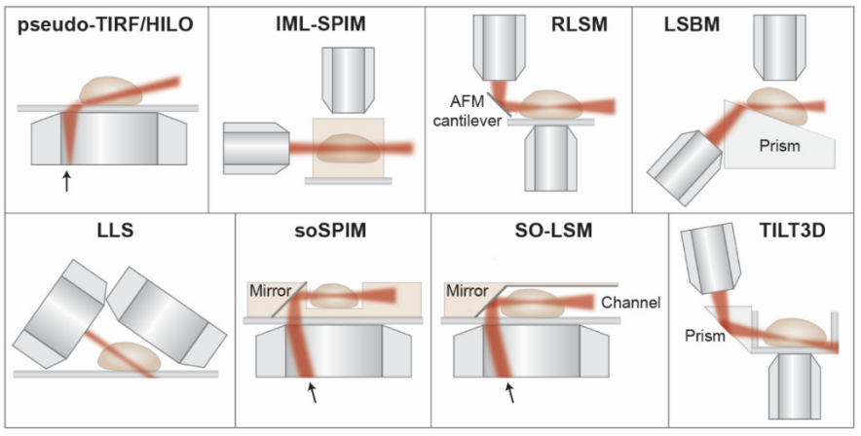
倾斜光片
从照明方案上看，已有许多组进行过创新，倾斜照明之前在便已经用在LSBM中。
倾斜照明优势：
使用数值孔径较大的物镜（LSBM）
对盖玻片附近的样品进行成像(TLIT3D)
不同SPIM系统的照明方式
(Anna-Karin Gustavsson et al., Optics Express, 2018）

Slide 7
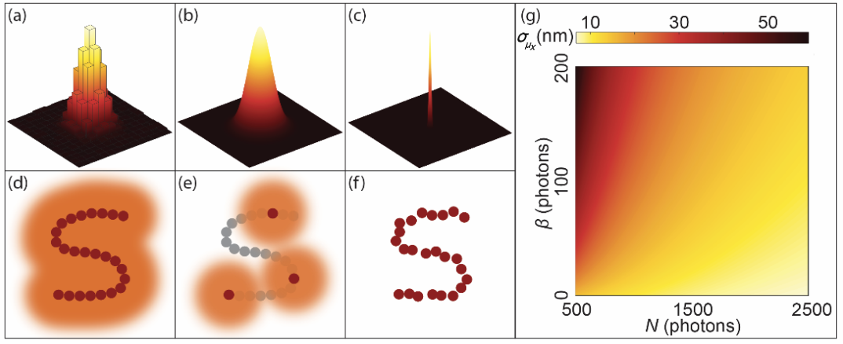
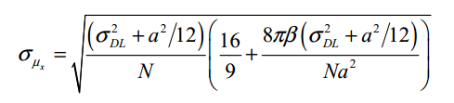
超分辨方法
（a）原始图像 （b）高斯拟合 （c）荧光点位置的可能性分布
当生物样品中有许多荧光点同时发光时，通过一定技术，使得荧光点依次发光，从而可以得到超分辨图像。
超分辨方法：localization-based super-resolution
(Anna-Karin Gustavsson et al., Optics Express, 2018）

Slide 8
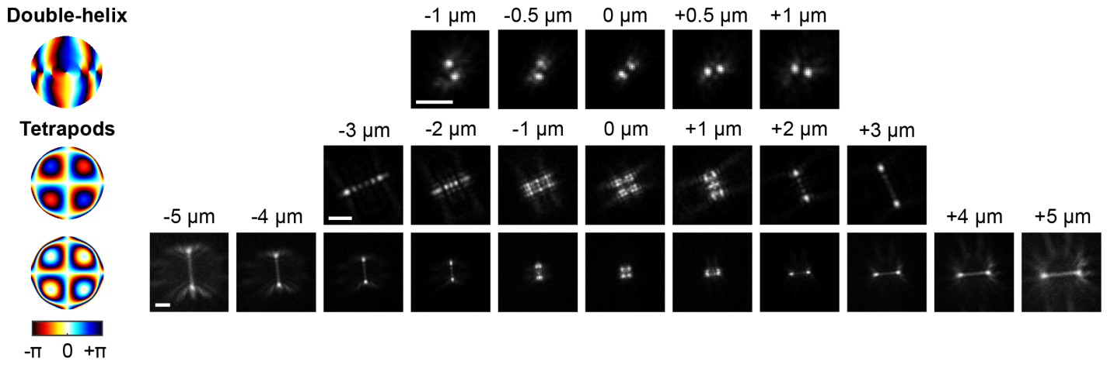
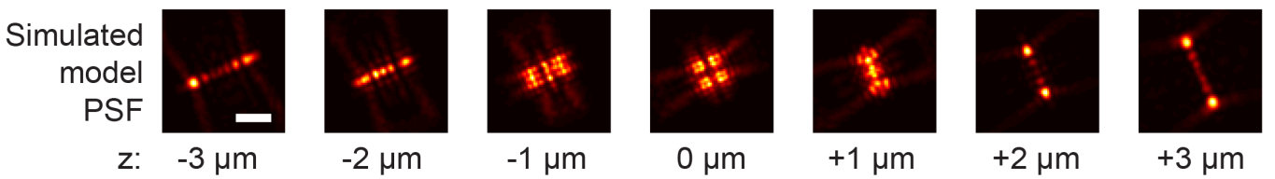
Point Spread Function(PSF) Engineering
当荧光分子处于成像平面附近时，通过分析荧光分子成像结果，可以得到精确位置。
在传统的LSFM中，荧光分子的纵向位置由光片的纵向位置确定。而在此装置中，由于荧光分子的位置由其产生的点扩散函数图像确定，故无须过度考虑光片厚度的问题。
该系统中涉及两种相位片：Double-helix（DH）和Tetrapods。
比例尺：3 μm
（Anna-Karin Gustavsson et al., Nature Communications, 2018）

Slide 9
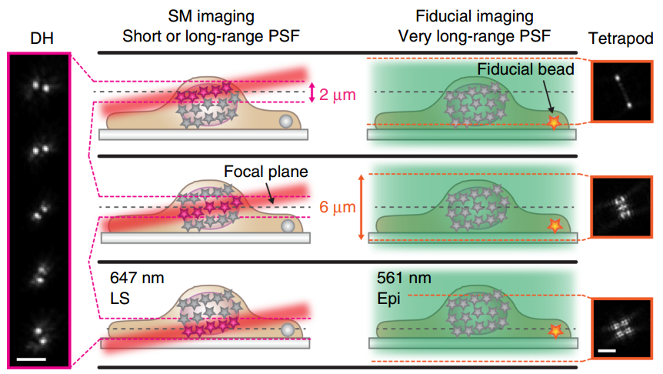
以成像平面为基准，DH作用范围为[-1 μm, 1 μm]，Tetrapod作用范围为最大[-10 μm, 10 μm]。
因此，DH用来对成像平面附近[-1 μm, 1 μm]范围内的荧光分子成像。而Tetrapod用来对荧光珠成像，并用结果校准荧光分子的位置。
示意图
（Anna-Karin Gustavsson et al., Nature Communications, 2018）

Slide 10
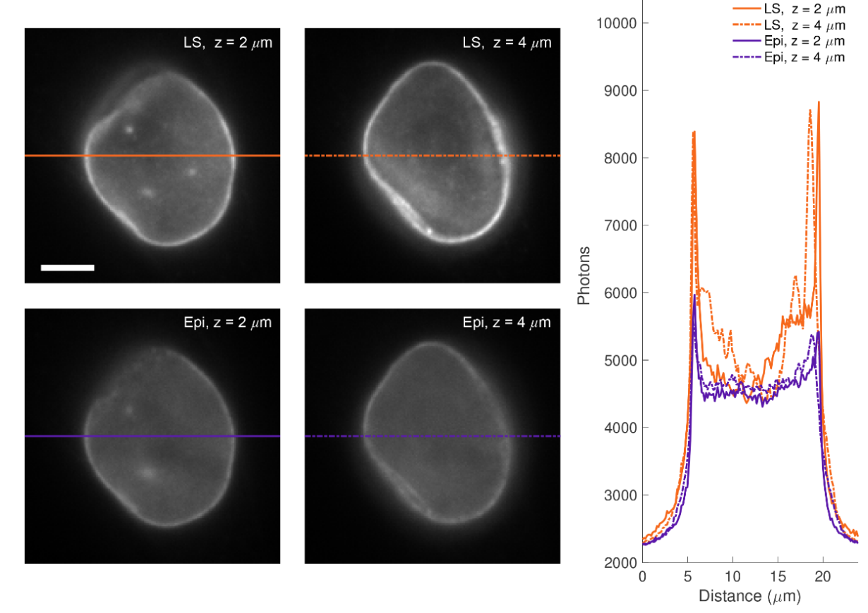
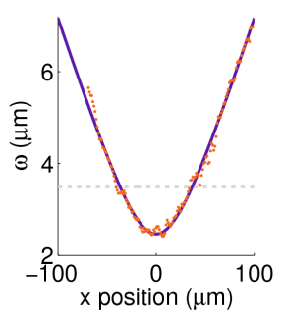
关键参数
光片倾角：10°
光片厚度：2.1 μm
扫描步长：1 μm
横向分辨率：16 nm
纵向分辨率：24 nm
扫描速度：0.56 s/step
光片厚度ω随光片传播距离的变化情况
切片能力的比较，比例尺：5 μm
（Anna-Karin Gustavsson et al., Nature Communications, 2018）

Slide 11
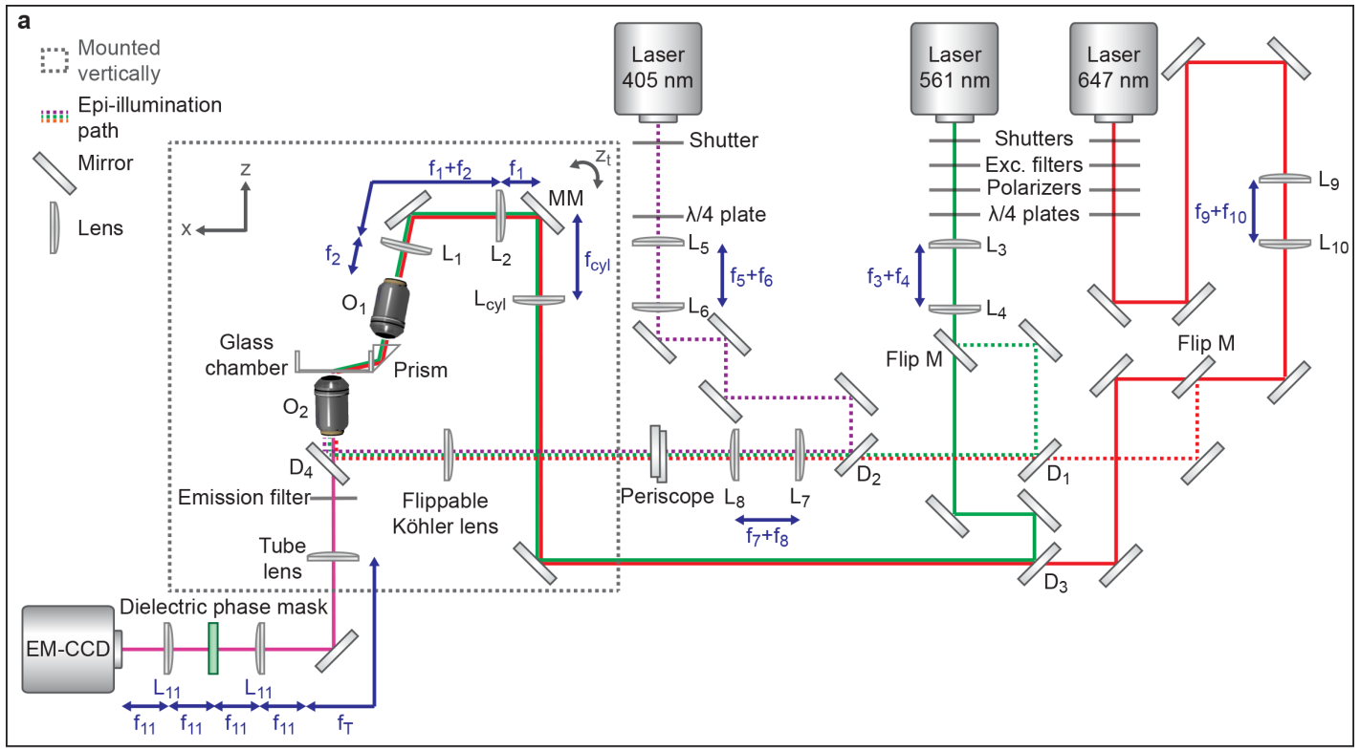
元件列表
光源：405 nm, 100 mW; 561 nm, 200 mW;
647 nm, 120 mW; from Coherent
柱面透镜：LJ1558L2-A, f=300 mm; or ACY254-200-A, f = 200 mm, Thorlabs
照明物镜：(长工作距) 379-803-3, 10╳, NA 0.28, Mitutoyo（工作距：34 mm）
照明光路置于位移台上，位移台：460P, Newport
成像物镜：UPLSAPO100XO, x100, NA 1.4, Olympus
成像物镜对焦：Nano-F100, C-Focus, Mad City Labs
EMCCD：iXon3 897, Andor
装置示意图
（Anna-Karin Gustavsson et al., Nature Communications, 2018）

Slide 12
3. 多角度成像
目的（优势）
减少扫描结果中的条纹效应
相向照明以对大尺寸样品（细胞团）成像，减少衰减效应。
缺点
扫描时长翻倍
光学系统搭建难度增加
系统的使用变得困难
样品的操作变得困难
典型例子：Isotropic Multiview SPIM (IsoView)

Slide 13
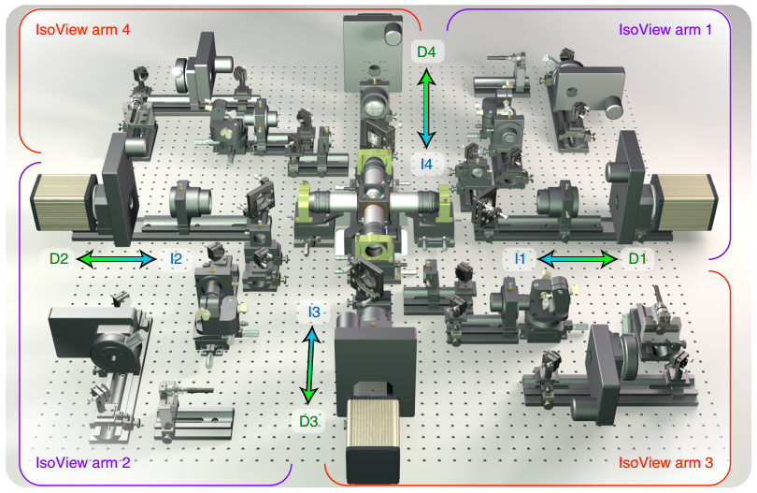
IsoView
IsoView系统包含4路系统，每一路可以承担光片照明与荧光信号的接收（双向使用）。
装置示意图
（Raghav K Chhetri et al., Nature Method, 2015）

Slide 14
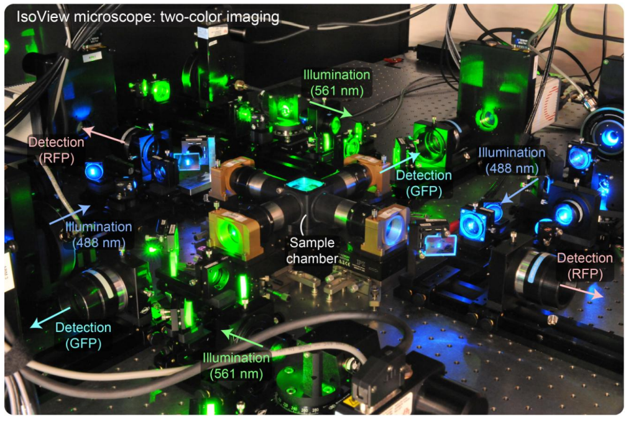
实拍图
（Raghav K Chhetri et al., Nature Method, 2015）

Slide 15
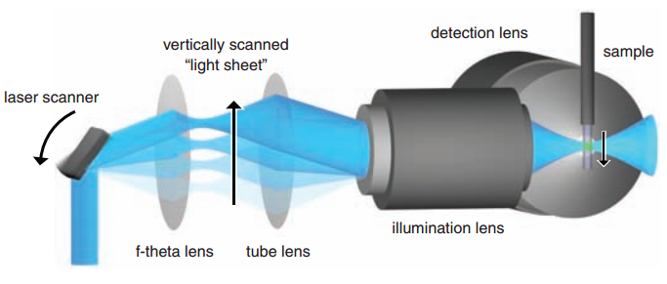
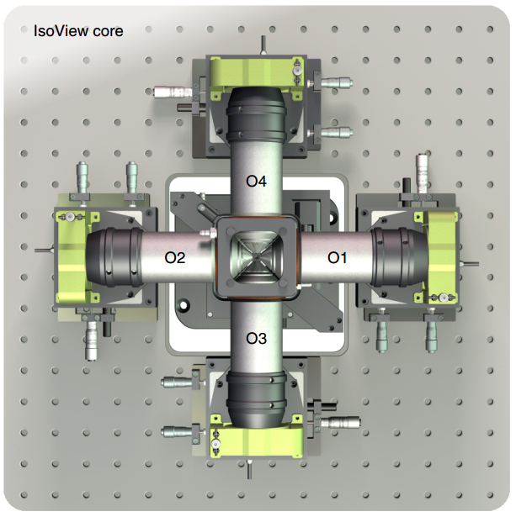
扫描方式
压电陶瓷位移平台
光片扫描方式
荧光信号接收方式
（Philipp J.Keller et al., Science, 2008）
（Raghav K Chhetri et al., Nature Method, 2015）
IsoView采用了与digital scanned laser light sheet fluorescence microscopy(DSLM)相同的光片扫描方案。
扫描时，快速扫描的光束形成虚拟的“光片”。其优势是在整个扫描过程中，物镜无需移动。
通过压电陶瓷位移平台移动物镜以保持物平面与光片所在平面一致，从而保证成像结果。

Slide 16
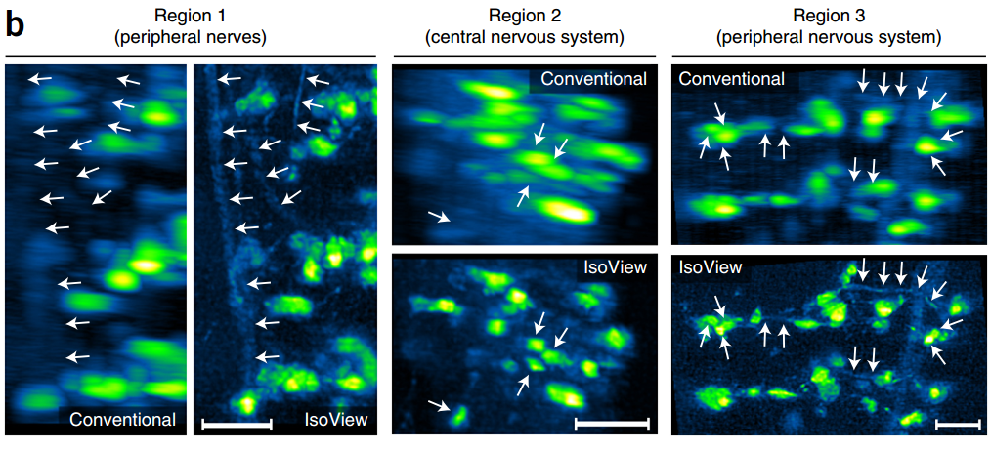
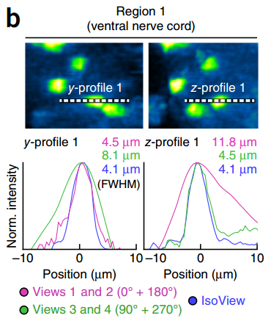
结果图
上图为对果蝇胚胎中不同位置的calcium indicator: GCaMP6s的成像结果，比例尺： 20 μm。
可以看到相比传统的SPIM，IsoView系统分辨率的各向同性更加好。
定量分析结果
（Raghav K Chhetri et al., Nature Method, 2015）

Slide 17
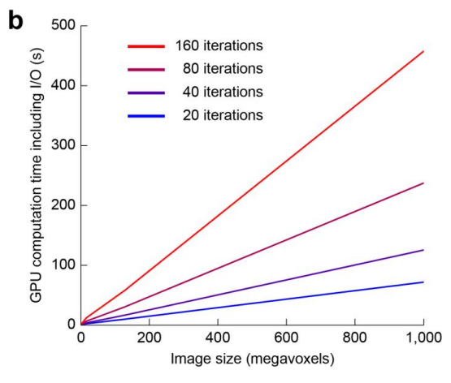
关键参数
控制软件：FPGA+LabView
扫描方式：4目镜+样品转动
空间分辨率（横向/纵向）：1.1-2.5 μ m
扫描速度：2 Hz
可持续时间：>=9 h
资料支持：ZEMAX仿真结果
图像重建时间
算法： Lucy-Richardson algorithm
（Raghav K Chhetri et al., Nature Method, 2015）

Slide 18
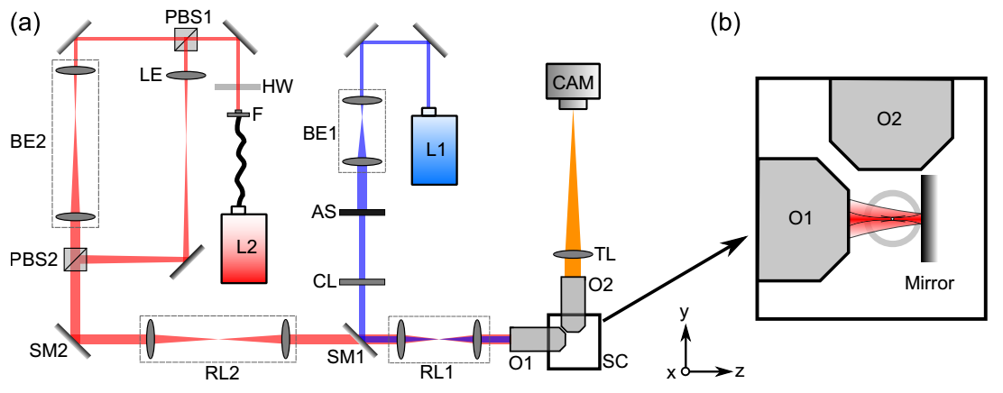
4. SPIM+optical trapping
1060 nm, 10 w
488 nm
该系统集成了光片荧光显微镜与光镊。图中，右侧部分为基于openSPIM的普通的光片荧光显微镜，左侧为近红外光镊的光路部分。
相比于普通光片荧光显微镜，光镊捕捉替代了原有的琼脂固定等方法，可以用来进行样品长时间的发育成像。
near-infrared trapping
based on openSPIM
装置示意图
（Zhengyi Yang et al., Biomedical Optics Express, 2015）

Slide 19
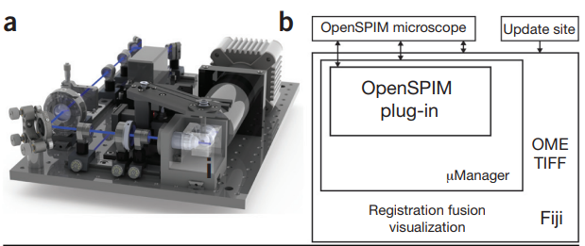
openSPIM platform
开发openSPIM的目的是将其作为一种开源的、模块化的光片荧光显微镜模块，从而使得人们能方便的使用，添加其他功能，与其他模块（如光镊）一起使用。
包括：硬件系统、开源软件（ImageJ插件Fiji）
（Peter G Pitrone et al., Nature Methods, 2013）

Slide 20
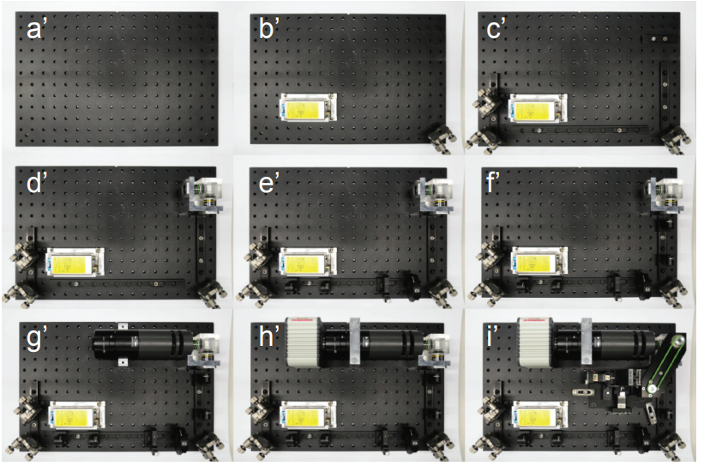
硬件系统组装
（Peter G Pitrone et al., Nature Methods, 2013）

Slide 21
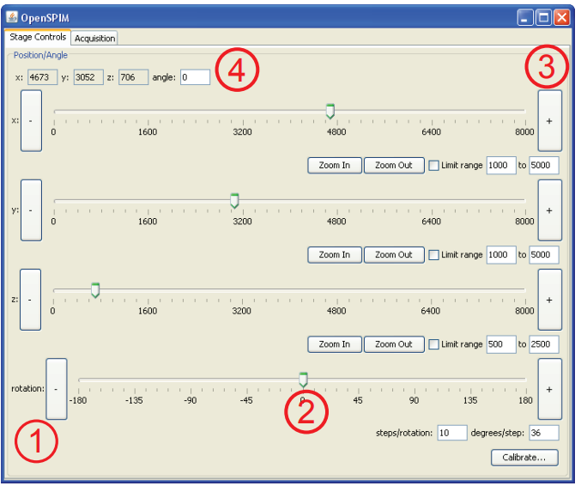
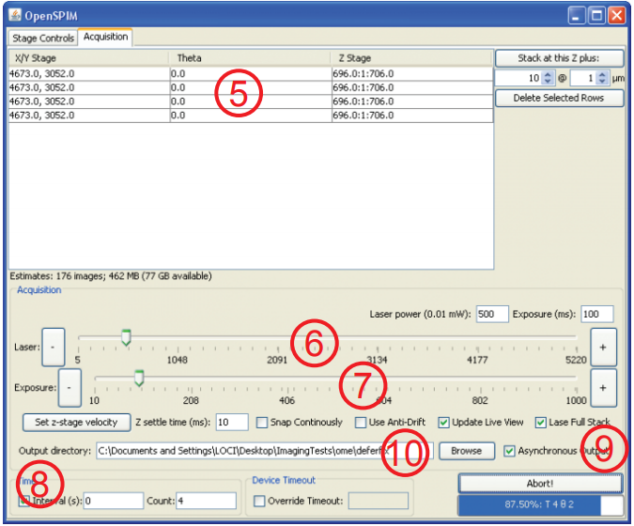
软件界面
可以看到，该软件可以控制测量系统进行给定条件下的单次测量以及连续扫描测量。
（Peter G Pitrone et al., Nature Methods, 2013）

Slide 22
谢谢！

